Slide 1
Формирование универсальных учебных действий на уроках физической культуры Л. А. Черемисина - учитель физической культуры
МАОУ лицей № 28 имени Н. А. Рябова
г. Тамбов 2013 год

Slide 2
Актуальность
Актуальной и новой задачей в соответствии с требованиями Стандарта становится обеспечение развития универсальных учебных действий как психологической составляющей фундамента образования.
Универсальные учебные действия обеспечивают «умение учиться», способность личности к саморазвитию и самосовершенствованию путем сознательного и активного присвоения нового социального опыта.

Slide 3
Противоречия
Сложность организации работы по формированию УУД заключается в том, что на уроке физической культуры данную работу необходимо выполнять в процессе двигательной активности, поэтому способы формирования УУД, уже разработанные в современной науке и практике, не в полном объеме можно применять на уроках физической культуры.
В результате возникает противоречие между потребностью в обеспечении учебного процесса с учетом метапредметных результатов и недостаточностью разработанностью содержания и методики формирования УУД на уроках ФК .

Slide 4
Цель проекта:
формирование универсальных учебных действий (УУД) на уроках физической культуры в начальной школе

Slide 5
Достижение поставленной цели предполагается через решение следующих задач:
Изучить программу формирования УУД, заложенную в ФГОС
Рассмотреть УУД на ступени начального образования
Обеспечить формирование УУД на уроках физической культуры
Дать характеристику результатов формирования УУД на разных этапах обучения в начальной школе

Slide 6
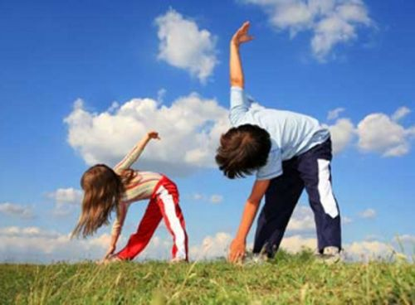
Гипотеза
Если использовать УУД на уроках физической культуры, то это обеспечит повышение сформированности общеучебных умений и навыков, даст толчок для развития самостоятельности учащихся в учебной деятельности и, тем самым, повысит качество знаний обучающихся по предмету.

Slide 7
Научно – методическое
обоснование проекта
Приоритетной целью школьного образования, вместо простой передачи знаний, умений и навыков от учителя к ученику, становится развитие способности ученика самостоятельно ставить учебные цели, проектировать пути их реализации, контролировать и оценивать свои достижения, иначе говоря - формирование умения учиться.

Slide 8
Проблема
Указанные выше противоречия позволяют сформулировать проблемы проекта:
формирование компетентности в самостоятельном мышлении, приобретение навыков самому увидеть проблему и наметить пути её решения, развить способность в работе с большим объёмом информации;
освоить представление о здоровом образе жизни: физической культуре, освоить понятие «здоровье», научить анализировать и подводить итоги, научить кратко и ясно излагать свои мысли.

Slide 9
Ожидаемые результаты:
В соответствии с поставленной целью, УУД должны помочь
Обучающемуся
получить более качественные знания, которые необходимы для физического развития;
обеспечить доступ к нетрадиционным источникам информации;
повысить интерес к предмету;
повысить активность учащихся на уроках , динамических часах, прогулках;
повысить эффективность самостоятельной работы
Педагогу
реализовать принципиально новые формы и методы обучения;
сохранить психологическое благополучие и здоровье детей в учебной деятельности ;
повысить уровень использования наглядности и визуализации на уроке ;
повысить эстетическую привлекательность урока;
привлечь учащихся к использованию ИКТ

Slide 10
Характеристика проекта
Сроки реализации проекта:
2012 – 2013 учебный год
Объект проекта:
учебно-воспитательный процесс на уроках физической культуры начальной школы
Предмет проекта:
развитие личности обучающихся, его познавательных и физических способностей

Slide 11
Этапы реализации:
Организационно - подготовительный
анализ проблемы и корректировка своей педагогической деятельности в соответствии с поставленными задачами;
изучение методической литературы и существующего опыта по данной проблеме

Slide 12
Этапы реализации:
Технологический
Механизм реализации проекта
Актуализировать понимание учителей о способах формирования УУД на уроках физической культуры
Систематизировать и представить перечень действий учителя по формированию УУД на уроках физической культуры.
Систематизировать и представить перечень действий обучающихся по овладению УУД на уроках физической культуры.
Способствовать развитию рефлексии обучающихся на уроках физической культуры.

Slide 13
Этапы реализации:
Заключительный
сравнение результатов с ожидаемыми;
теоретическое обобщение и дальнейшее внедрение результатов проекта в педагогическую практику

Slide 14
Организационно-подготовительный этап
познавательные и учебные мотивы, учебную цель, учебную задачу, учебные действия и операции (ориентировка, преобразование материала, контроль и оценка).
Учебные универсальные действия
способность субъекта к саморазвитию и самосовершенствованию
полноценное освоение обучающимися всех компонентов учебной деятельности

Slide 15
Организационно-подготовительный этап
Виды УУД
личностные
регулятивные
познавательные
коммуникативные

Slide 16
Личностные универсальные учебные действия
смыслообразование, установление связи между целью учебной деятельности и её мотивом
личностное, профессиональное, жизненное самоопределение
нравственно-этическая ориентация, оценивание усваиваемого содержания обеспечивающее личностный моральный выбор

Slide 17
целеполагание
планирование
саморегуляция
Регулятивные УУД
прогнозирование
оценка
контроль
коррекция

Slide 18
Познавательные универсальные учебные действия
Общеучебные
- самостоятельное выделение, формулирование цели;
- поиск и выделение информации;
- структурирование знаний и др.
Знаково-символические действия
- преобразование моделей
Логические учебные действия
- анализ, синтез;
- выбор оснований и критериев для сравнения, классификации;
- подведение под понятие;
- установление причинно-следственных связей;
- построение логической цепочки рассуждения;
- доказательство, выдвижение гипотиз
Постановка и решение проблемы
- формулирование проблемы;
- самостоятельное создание способов решения проблем творческого и поискового характера

Slide 19
Коммуникативные универсальные учебные действия
планирование учебного сотрудничества с учителем и сверстниками
разрешение конфликтов
постановка вопросов — инициативное сотрудничество
управление поведением партнёра
умение с достаточной полнотой и точностью выражать свои мысли

Slide 20
Технологический этап
Изобретать новые средства физического воспитания для формирования УУД нецелесообразно, достаточно обратить внимание на проектирование учебного процесса со следующих позиций
1 ПОЗИЦИЯ
Методика формирования УУД на уроках фк направлена на самостоятельный поиск решения двигательной задачи, анализ и оценку двигательных действий, поиск и формулирование цели, а также систематизацию полученных знаний и умений.
Повышение познавательной самостоятельности и творческой активности учащихся
Проблемное обучение, проектное обучение, активные методы информационно-коммуникационные технологий
2 ПОЗИЦИЯ
Содержание УУД определяется с учетом задач физического воспитания, типа урока, личности педагогов и особенности их работы.
Исходя из этого, содержание УУД, формируемых на уроках физической культуры, будет следующим

Slide 21
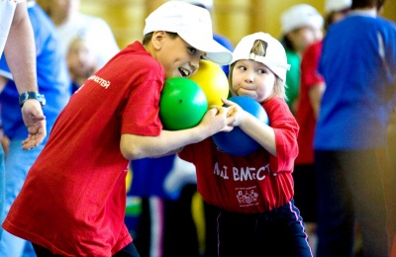
Деятельностный подход в формировании универсальных учебных действий
реализуется через педагогические технологии:
проектную;
информационную;
игровую

Slide 22
Технологический этап

Slide 23
проектирование учебного процесса со следующих позиций
3 ПОЗИЦИЯ
учитывая разделы программы, рекомендуется организовать работу по формированию УУД следующим образом
Технологический этап
Виды УУД | Легкая атлетика | Гимнастика | Спортивные игры | Лыжная подготовка
Личностные |  | + | +
Регулятивные | + | + | + | +
Познавательные | + | + |  | +
Коммуникативные |  |  | +
Наибольшим потенциалом в формировании УУД являются такие разделы, как гимнастика и спортивные игры.

Slide 24
Технологический этап
проектирование учебного процесса со следующих позиций
4 ПОЗИЦИЯ
Из перечня УУД учитель выбирает 5-7 наиболее подходящих для его методики преподавания физической культуры, после чего их рекомендуется адаптировать к специфике образовательного процесса по ФК. То есть каждое УУД может выражаться в каком-либо действии с учебным материалом по ФК.
5 ПОЗИЦИЯ
Определять способы организации работы по формированию УУД на уроке с учетом этапа обучения, так как на разных этапах отмечены отличия при формировании УУД.
Этап начального разучивания
Этап углубленного изучения
Этап совершенствования

Slide 25
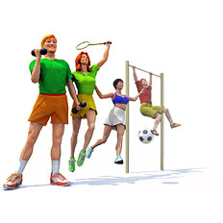
Самоконтроль (рефлексия) и контроль
Разработаны :
Тестовые задания по разделам курса «Спортивные игры» ;
Комплексы утренней зарядки для начальной школы;
Информационные буклеты для родителей «Физическая культура – здоровые дети»;
Информационные буклеты для обучающихся «Почему нужно заниматься физкультурой»;
Программа дополнительного образования «Основы физической подготовленности» для обучающихся
1 – 4 классов

Slide 26
ввне
Коммуникативные УУД
Учебная
деятельность
Личностные УУД
Внеучебная
деятельность
Познавательные УУД
Регулятивные УУД
Внешкольная
деятельность

Slide 27
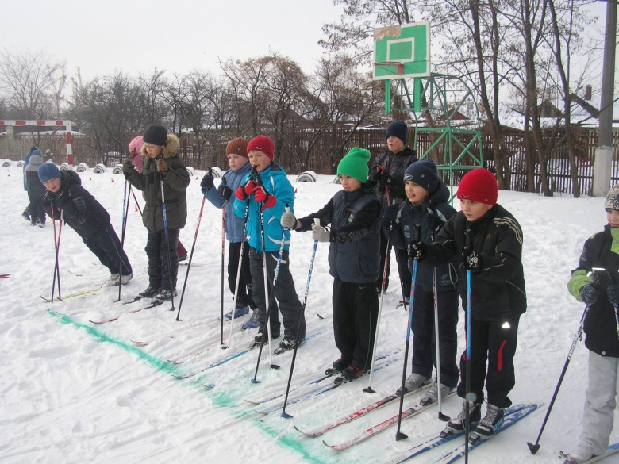
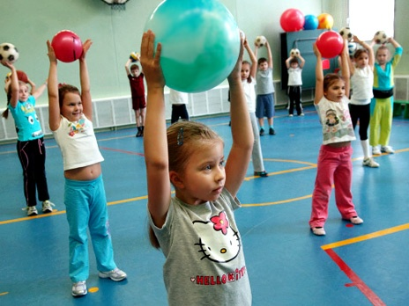
Внеурочная деятельность по предмету
Является логическим продолжением урока, имеет наиболее ярко выраженные воспитательные функции.
Внеурочная деятельность строится с учетом интересов детей и возможностей учителя и учебного заведения.
Она разнообразна по форме и содержанию и тем привлекательна для учащихся, где они становятся как бы участниками моделируемых событий.

Slide 28
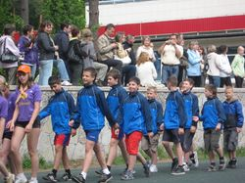
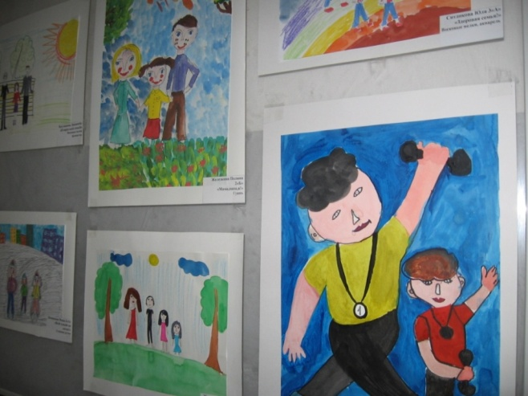
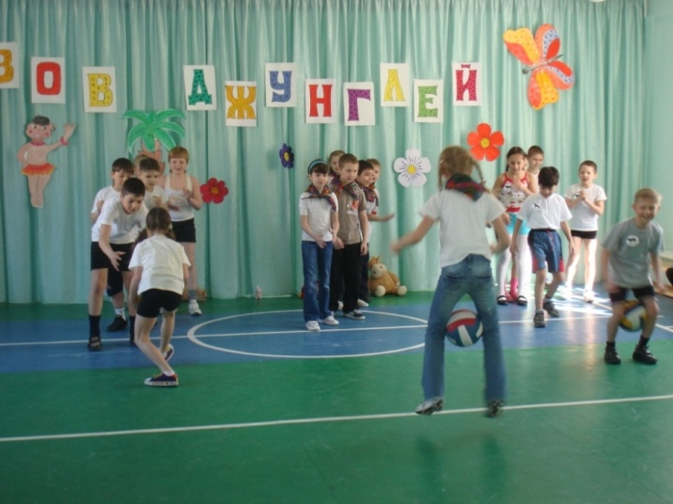
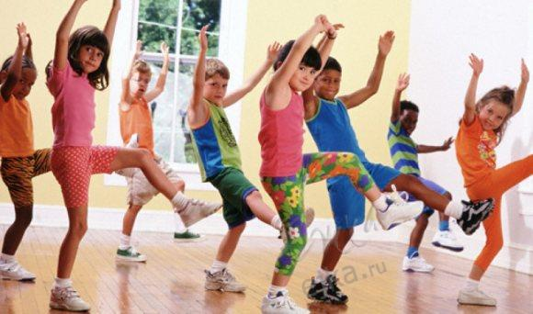
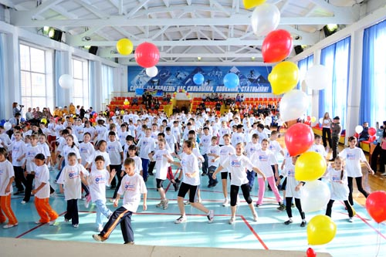
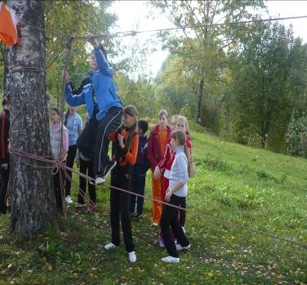
Формы внеклассной работы
- однодневные походы
- конкурсы
- встречи
- выставки
- соревнования
- смотры
- месячники

Slide 29
Заключительный этап
Оценка эффективности проекта
Диагностика и оценка сформированности компонентов УУД
(методика под ред. Г.В. Репкиной, Е.В. Заика).
В результате проведения контроля по основным и дополнительным диагностическим признакам определяются уровни сформированности компонентов УД.
Полученные результаты доказывают целесообразность внедрения данного проекта в педагогический процесс.

Slide 30
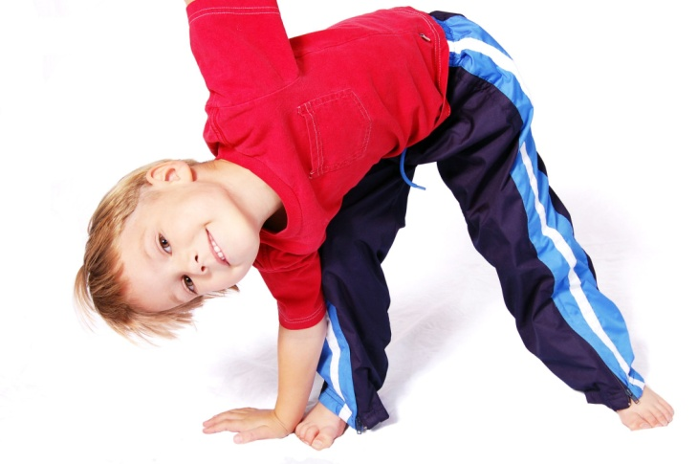
Заключительный этап
Вывод
Гипотеза подтвердилась
В результате реализации проекта отмечается:
положительная динамика в достижениях обучающихся по учебному предмету;
более высокий уровень сформированности компонентов учебной деятельности;
повышение уровня активности участия детей в соревнованиях, конкурсах.
Использование УУД на уроках физической культуры, повышает сформированность общеучебных умений и навыков, дает толчок для развития самостоятельности учащихся в учебной деятельности и, тем самым, повышает качество знаний обучающихся по предмету.

Slide 31
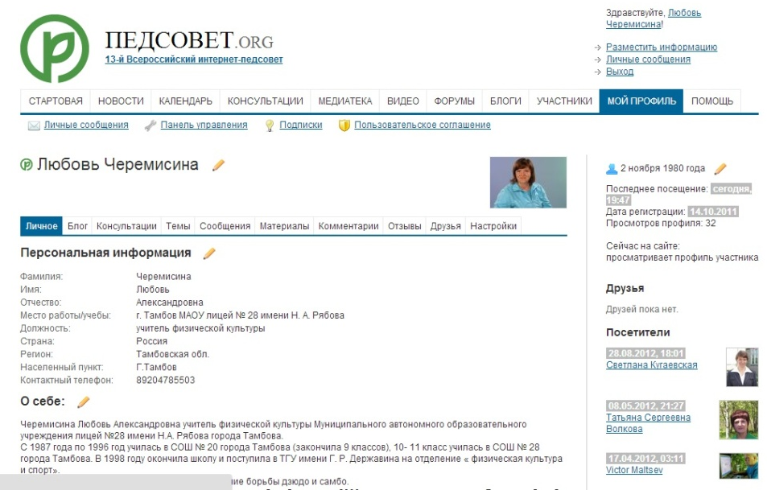
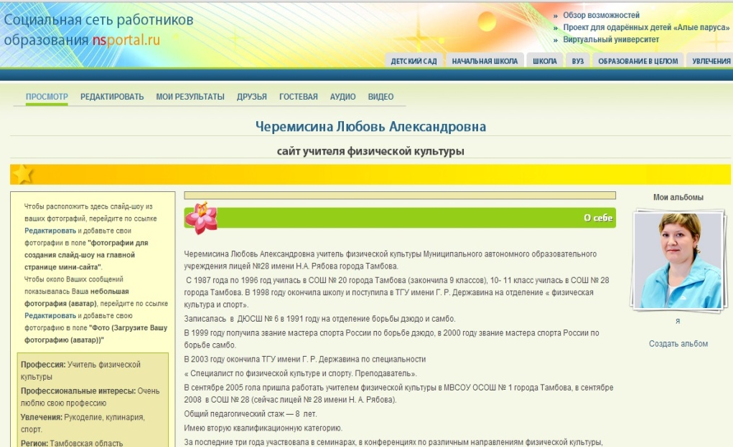
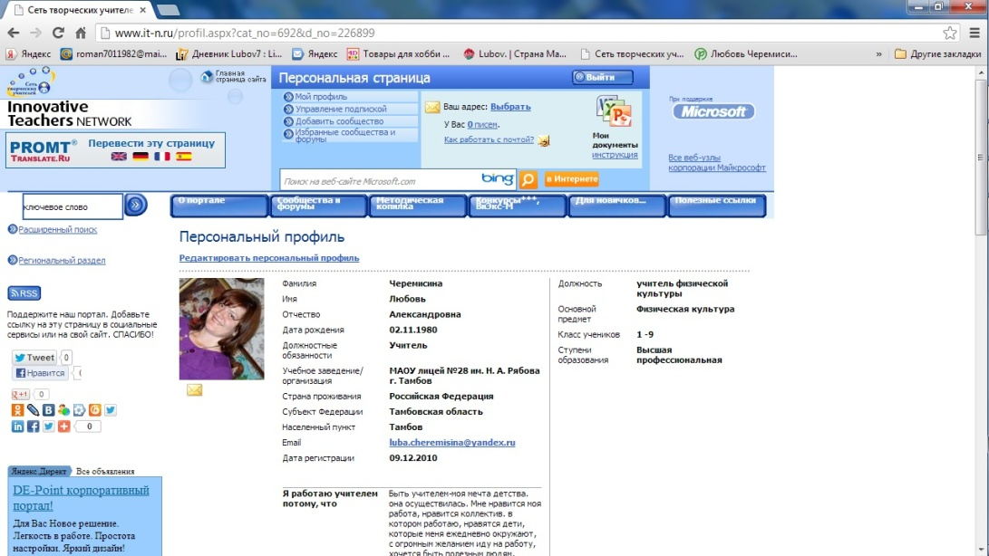
Дальнейшее развитие проекта
Данный проект будет использоваться в работе моими коллегами.
Проект опубликован в социальных сетях работников образования на личном сайте. Ссылка на мой сайт: Мой <a href = "http://nsportal.ru/cheremisina-lyubov-aleksandrovna" > сайт учителя физической культуры</a> на nsportal.ru

Slide 32
Информационные источники
http://standart.edu.ru/ ПРОЕКТЫ ФГОС. Сайт - Федерального государственного образовательного стандарта
Асмолова А. Г. Универсальные учебные действия в основной школе: от действия к мысли /под ред.– М.: Просвещение, 2010. – 159с.
Воронцов А. Б. Реализация новых стандартов в начальной школе. –М.: Вита-Пресс, 2012.
Методических рекомендаций «Как проектировать универсальные учебные действия в начальной школе: от действия к мысли»: Пособие для учителя / А. Г. Асмолов, Г. В. Бурменская, И. А.Володарская и др.; Под ред. А. Г. Асмолова. — М.: Просвещение, 2010.
http://nsportal.ru - социальная сеть работников образования
http://pedsovet.org/forum/ - Педсовет- форум

